Slide 1
MODELO DE APRESENTAÇÃO DE DIRETRIZES DE USO DO LOGOTIPO
DIRETRIZES DE USO DO LOGOTIPO
TEU
LOGOTIPO
©20XX. Todos os direitos reservados à sua organização.
DIRETRIZES DE USO DO LOGOTIPO

Slide 2
sales@smartsheet.com
(844) 324-2360
smartsheet.com
/smartsheet
/empresa/smartsheet-com
/@smartsheet
/smartsheet
/smartsheet
©20XX. Todos os direitos reservados à sua organização.
RELATÓRIO DO PROJETO
DIRETRIZES DE USO DO LOGOTIPO

Slide 3
TABELA DE CONTEÚDOS
1
5
Logotipo
Mark Use DO's
2
6
Autorização
Uso de marca NÃO
3
7
Uso incorreto
Cores
4
8
Diretrizes de Uso
Tipografia
RELATÓRIO DO PROJETO
GUIA DE ESTILO DA MARCA | TABELA DE CONTEÚDOS

Slide 4
1. Logotipo
Abaixo estão todos os tratamentos aceitos do logotipo.
Horizontal Layout
Vertical Layout
Marca de palavras
O logotipo sans logomark deve ser usado exclusivamente dentro do aplicativo.
Marca de logotipo (ícone)
LOGOTIPO
RELATÓRIO DO PROJETO

Slide 5
2. Liberação
Dê ao logotipo algum espaço para respirar. O logotipo deve ser permitido algum espaço livre em torno de toda a trava. Isso fornecerá um espaçamento adequado para seus ascendentes de caráter. Abaixo está a quantidade mínima de liberação, mas mais é preferível.
AUTORIZAÇÃO
RELATÓRIO DO PROJETO

Slide 6
3. Uso incorreto
Por favor, use os logotipos como eles são fornecidos nestas diretrizes. Não altere o logotipo.
Enviesar
Mudar de cor
Recriar
Não desvie ou escama desproporcionalmente
Não mude as cores.
Não faça alterações, adições ou substituições
Adicionar efeitos
Alterar orientação
Use fundos ocupados
Não adicione sombras, golpes ou bisias.
Não mude a orientação.
Não coloque em fundos complicados
USO INCORRETO
RELATÓRIO DO PROJETO

Slide 7
4. DIRETRIZES DE USO
A Smartsheet Inc. ("Smartsheet") possui muitas marcas comerciais, logotipos, designs e marcas de serviço ("Smartsheet Marks") que frequentemente usa para identificar e promover a marca Smartsheet. Esses termos e diretrizes (o "Guia") regem o uso de Marcas smartsheet em capacidades promocionais, publicitárias, revenda e similares ou como pode ser aprovado alternativamente pelo Smartsheet. A menos que você tenha um contrato escrito separado com o Smartsheet que especifica o uso de Marcas smartsheet, todo o uso de Marcas de Smartsheet está sujeito a este Guia.
O Smartsheet concede a você uma licença limitada intransferível, não exclusiva e livre de royalties para usar marcas de smartsheet conforme detalhado neste Guia. Seus usos de Marcas de Planilha, incluindo qualquer licença que possa ter sido acordada por escrito, não concede nenhum direito de propriedade ao Smartsheet Marks, incluindo, mas não se limitando a, quaisquer logotipos, designs ou outros materiais semelhantes. O Smartsheet mantém todos os direitos e títulos, bem como o interesse em materiais Smartsheet Marks, incluindo quaisquer direitos de propriedade intelectual. Qualquer uso das Marcas smartsheet deve ser acompanhado de um aviso que indica claramente que Smartsheet Marks são marcas comerciais da Smartsheet Inc.
Você não exibirá marcas de planilhas de qualquer maneira que implense que você esteja relacionado, associado ou afiliado, ou patrocinado ou endossado pelo Smartsheet ou de qualquer maneira que possa ser razoavelmente interpretado para sugerir que seu conteúdo representa as opiniões ou opiniões do Smartsheet ou sugerir que o Smartsheet tenha criado, aprovado ou editado seu conteúdo, site, produto ou serviço.
DIRETRIZES DE USO
RELATÓRIO DO PROJETO

Slide 8
5. Mark Use DO's
Use sempre a forma de marca e a ortografia adequadas.
Distingue marcas comerciais do texto circundante com capitalização apropriada (letras iniciais capitalizadas ou todas as letras capitalizadas), itálicos ou aspas.
MARK USE DO's
RELATÓRIO DO PROJETO

Slide 9
6. Mark Use DON'ts
Não modifique uma marca para criar uma forma plural.
Não altere uma marca registrada de forma alguma, inclusive através de identificadores visuais ou fontes não aprovadas.
USO DE MARCA NÃO
RELATÓRIO DO PROJETO

Slide 10
7. Cores: Principal
Praia de Bronze
Sol Dourado
Verde Exuberante
Azul do Poder
Enfeitiçar:
RGB:
CMYK:
Pantone:
#000000
0/ 0 / 0
0 / 0 / 0 / 0
XXXX
Enfeitiçar:
RGB:
CMYK:
Pantone:
#000000
0/ 0 / 0
0 / 0 / 0 / 0
XXXX
Enfeitiçar:
RGB:
CMYK:
Pantone:
#000000
0/ 0 / 0
0 / 0 / 0 / 0
XXXX
Enfeitiçar:
RGB:
CMYK:
Pantone:
#000000
0/ 0 / 0
0 / 0 / 0 / 0
XXXX
CORES: Primárias
RELATÓRIO DO PROJETO

Slide 11
7. Cores: Secundário
Morango
Cantalupo
Limão
Quivi
Enfeitiçar:
RGB:
CMYK:
Pantone:
#000000
0/ 0 / 0
0 / 0 / 0 / 0
XXXX
Enfeitiçar:
RGB:
CMYK:
Pantone:
#000000
0/ 0 / 0
0 / 0 / 0 / 0
XXXX
Enfeitiçar:
RGB:
CMYK:
Pantone:
#000000
0/ 0 / 0
0 / 0 / 0 / 0
XXXX
Enfeitiçar:
RGB:
CMYK:
Pantone:
#000000
0/ 0 / 0
0 / 0 / 0 / 0
XXXX
CORES: Secundário
RELATÓRIO DO PROJETO

Slide 12
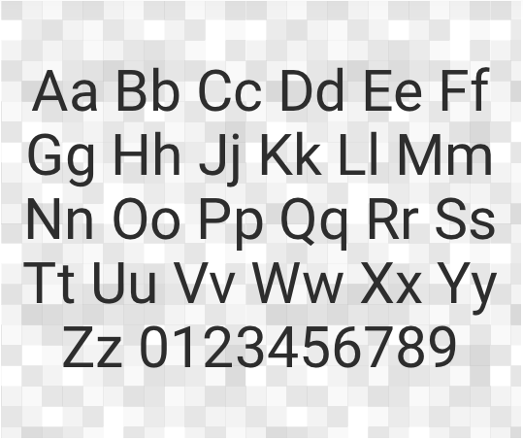
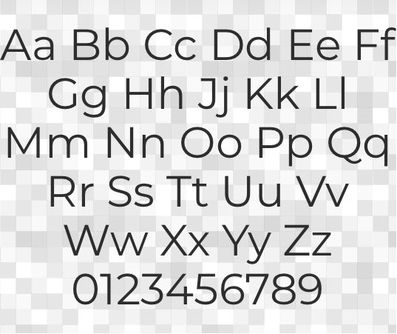
8. Tipografia
Montserrat
Roboto
TIPOGRAFIA
RELATÓRIO DO PROJETO

Slide 13
Tipografia: Formatação
MANCHETES
Fonte:
Estilo:
Tamanho:
Altura da linha:
Rastreio:
Gótico do século
Regular
32pt
1
Normal
Aa
Parágrafo
Fonte:
Estilo:
Tamanho:
Altura da linha:
Rastreio:
Gótico do século
Regular
11pt
1.5
Normal
TIPOGRAFIA: FORMATAÇÃO
RELATÓRIO DO PROJETO

Slide 14
DISCLAIMER Quaisquer artigos, modelos ou informações fornecidas pelo Smartsheet no site são apenas para referência. Embora nos esforcemos para manter as informações atualizadas e corretas, não fazemos representações ou garantias de qualquer tipo, expressas ou implícitas, sobre a completude, precisão, confiabilidade, adequação ou disponibilidade em relação ao site ou às informações, artigos, modelos ou gráficos relacionados contidos no site. Qualquer dependência que você colocar em tais informações é, portanto, estritamente por sua conta e risco.

